Slide 1




CHÀO MỪNG CÁC EM ĐẾN VỚI BÀI HỌC NGÀY HÔM NAY

Slide 2


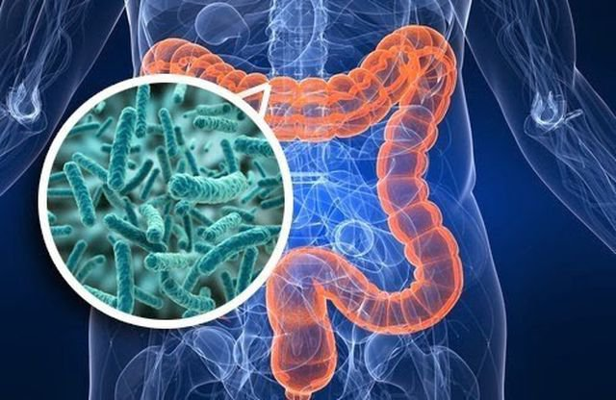
KHỞI ĐỘNG
Có hơn một nửa tổng số tế bào cấu tạo nên cơ thể người là các sinh vật vô cùng nhỏ bé. Em có biết chúng là những sinh vật nào không?

Slide 3




BÀI 27: VI KHUẨN

Slide 4

NỘI DUNG BÀI HỌC
I
ĐA DẠNG VI KHUẨN
II
CẤU TẠO CỦA VI KHUẨN
III
VAI TRÒ CỦA VI KHUẨN
IV
MỘT SỐ BỆNH DO VI KHUẨN

Slide 5
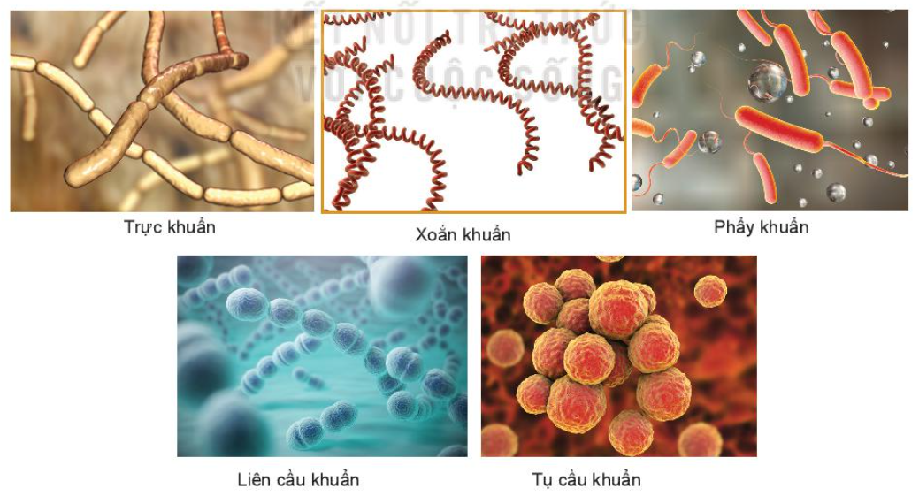
Quan sát hình ảnh, em có nhận xét gì về hình dạng của vi khuẩn?

Slide 6

I. ĐA DẠNG VI KHUẨN
- Vi khuẩn là những sinh vật có kích thước nhỏ, chỉ có thể quan sát bằng kính hiển vi.
- Vi khuẩn có nhiều hình dạng khác nhau:
+ Hình que: trực khuẩn, phẩy khuẩn,…
+ Hình cầu: tụ cầu khuẩn, liên cầu khuẩn,…
+ Hình xoắn: xoắn khuẩn.

Slide 7
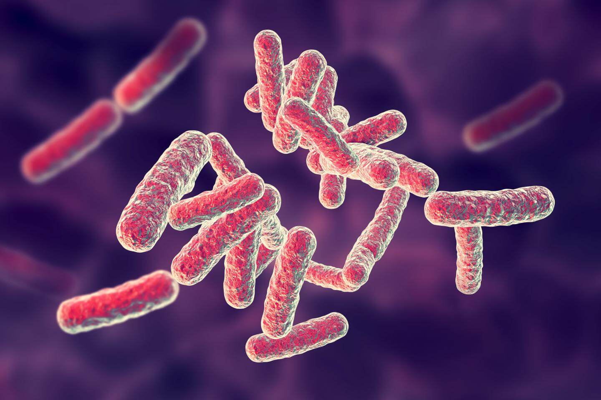
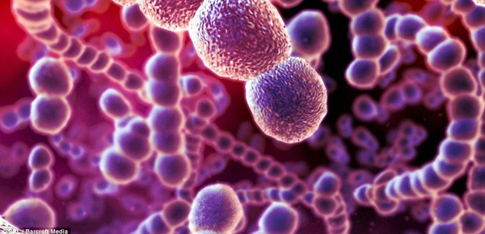
Trực khuẩn lị
Liên cầu khuẩn

Slide 8
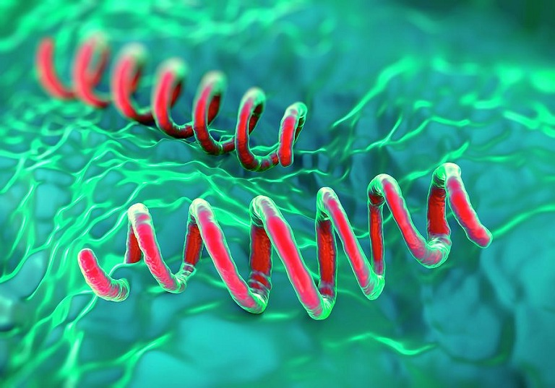
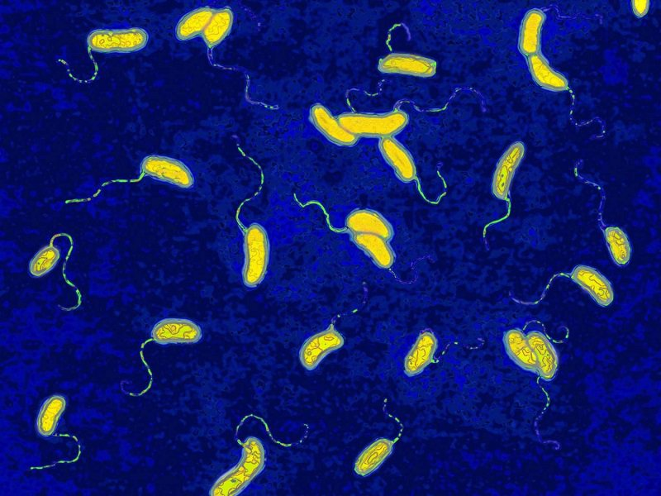
Xoắn khuẩn
Phẩy khuẩn tả

Slide 9

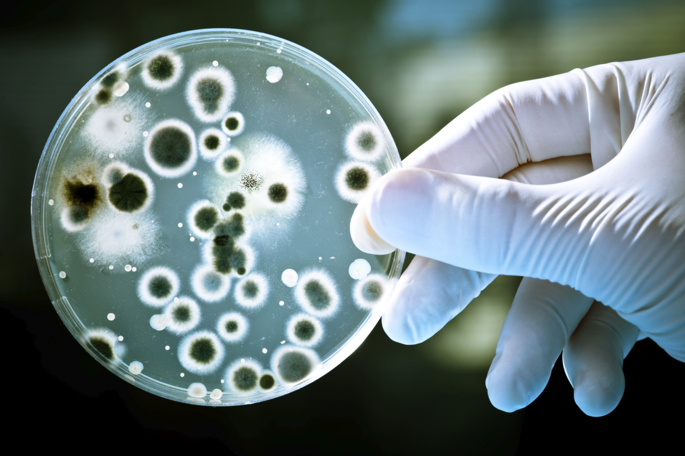
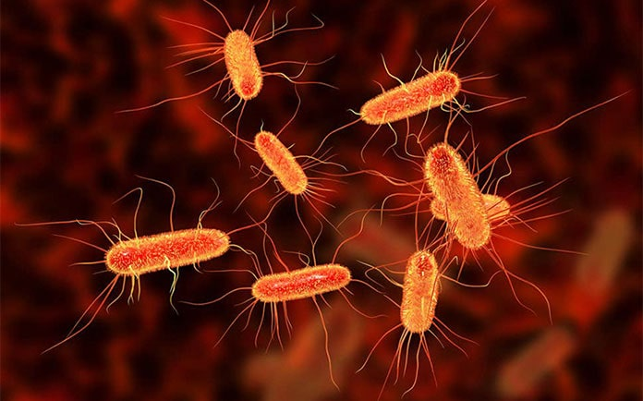
- Vi khuẩn có thể sống độc lập hoặc sống thành từng đám.
- Đối với dạng vi khuẩn phân bố thành từng đám, mỗi vi khuẩn là một đơn vị sống độc lập.
Theo em, vi khuẩn thường phân bố ở đâu?

Slide 10
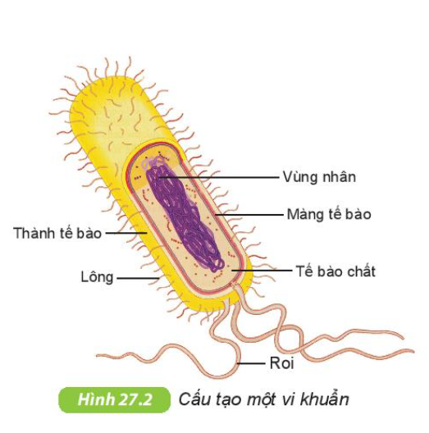
II. CẤU TẠO CỦA VI KHUẨN
Quan sát hình ảnh và trình bày cấu tạo của tế bào vi khuẩn.
Tại sao nói vi khuẩn là sinh vật có cấu tạo cơ thể đơn giản nhất trong thế giới sống?

Slide 11


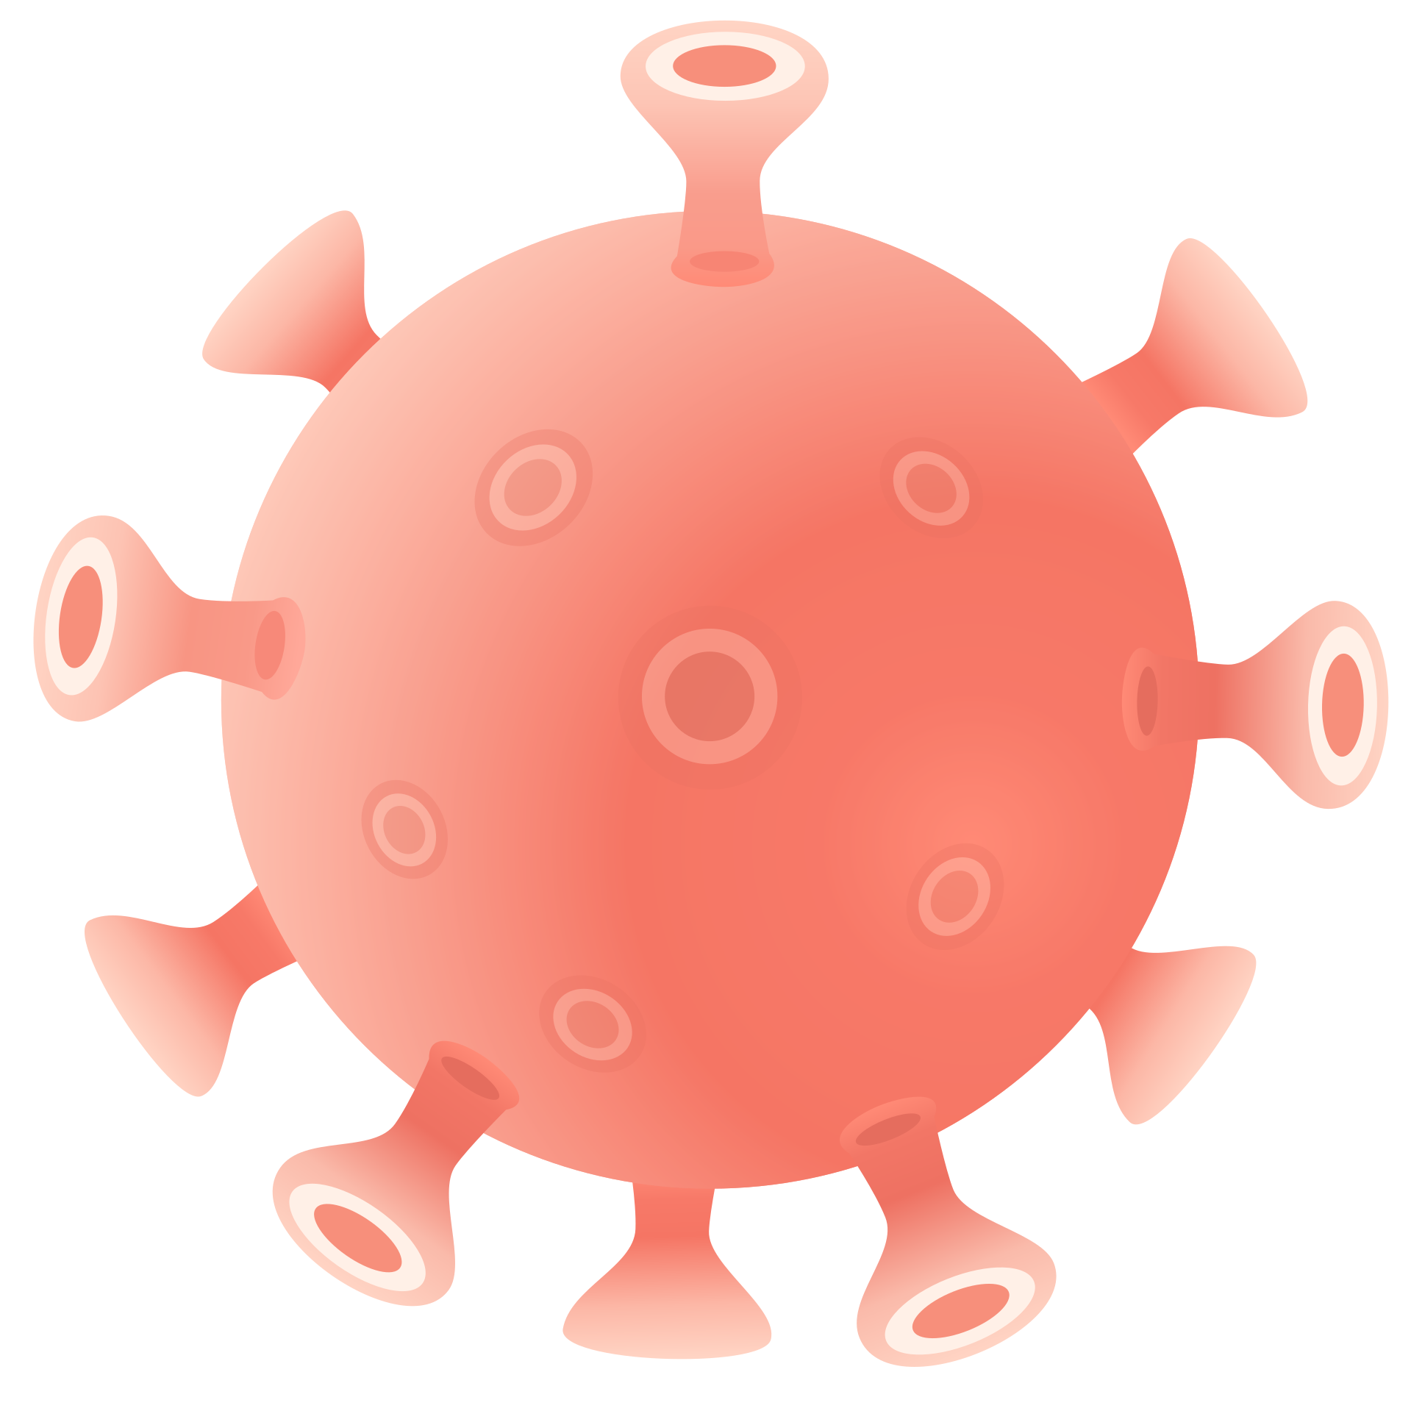
II. CẤU TẠO CỦA VI KHUẨN
- Cấu tạo gồm các thành phần:
+ Thành tế bào
+ Màng tế bào
+ Chất tế bào
+ Vùng nhân
+ Một số có thể có lông bơi hoặc roi bơi để di chuyển.
Vi khuẩn có cấu tạo cơ thể chỉ gồm một tế bào nhân sơ nên là cơ thể đơn giản nhất trong thế giới sống.

Slide 12
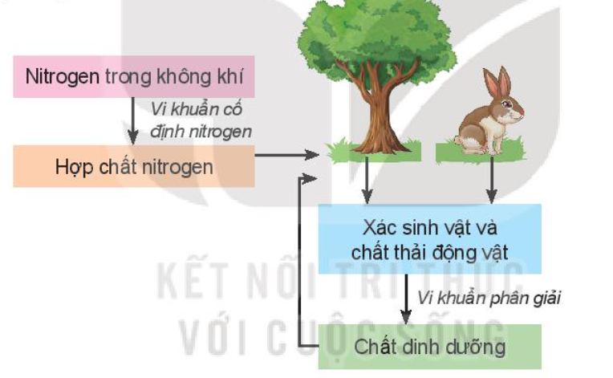
III. VAI TRÒ CỦA VI KHUẨN
Quan sát hình vẽ và cho biết vai trò của vi khuẩn trong tự nhiên

Slide 13
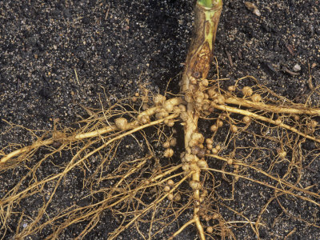
- Trong tự nhiên: tham gia vào quá trình phân huỷ xác sinh vật và chất thải hữu cơ giúp làm sạch môi trường.
+ Vi khuẩn cố định đạm giúp cây trồng có thể sử dụng nguồn nitơ trong không khí.
Vi khuẩn cố định đạm sống trong rễ cây họ đậu

Slide 14
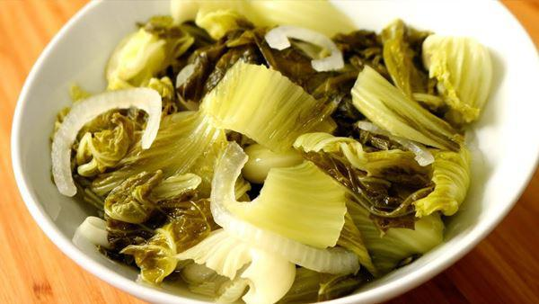
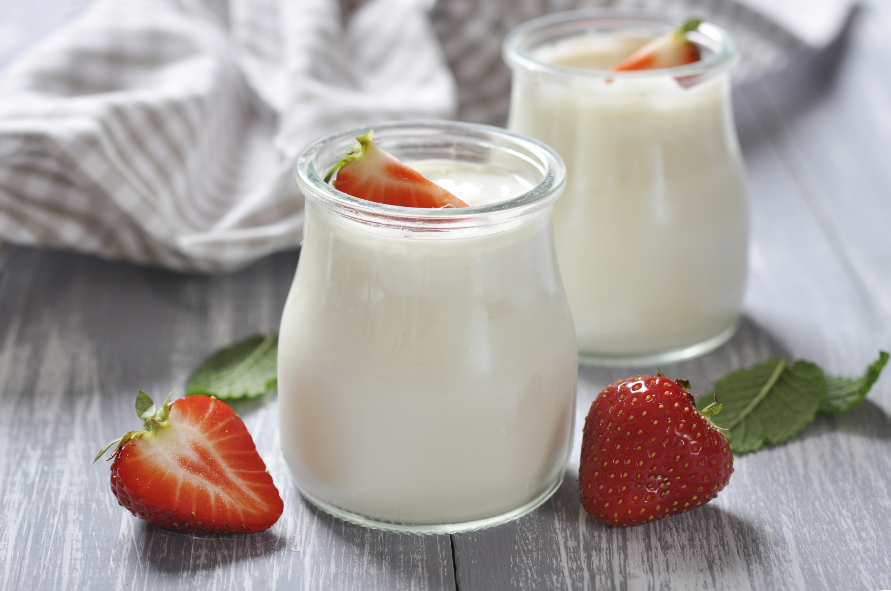
- Trong đời sống: được sử dụng trong chế biến các loại thực phẩm, sản xuất kháng sinh, thuốc trừ sâu, xử lí chất thải,…
Dưa muối
Sữa chua

Slide 15
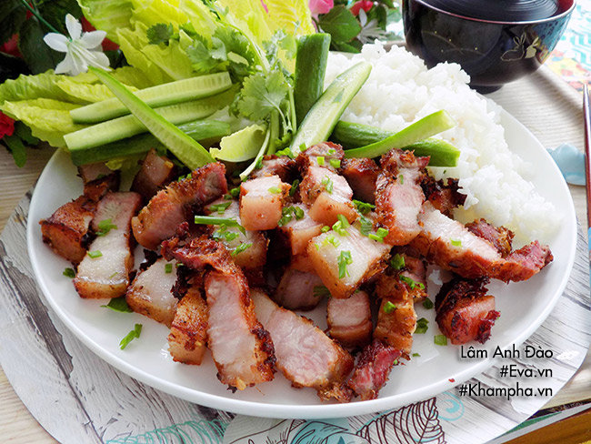
Thịt ba chỉ lên men chiên giòn

Slide 16
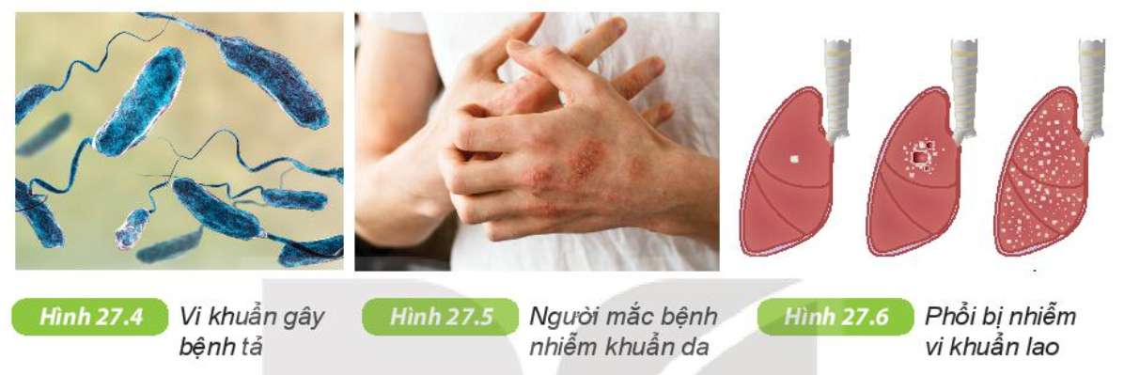
IV. MỘT SỐ BỆNH DO VI KHUẨN
Quan sát hình nêu các tác hại vi khuẩn gây ra cho sinh vật

Slide 17
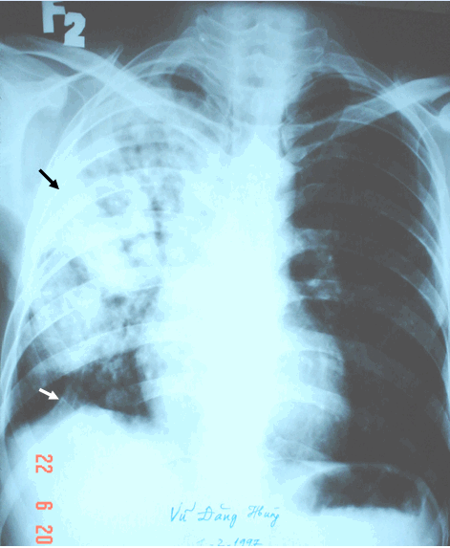
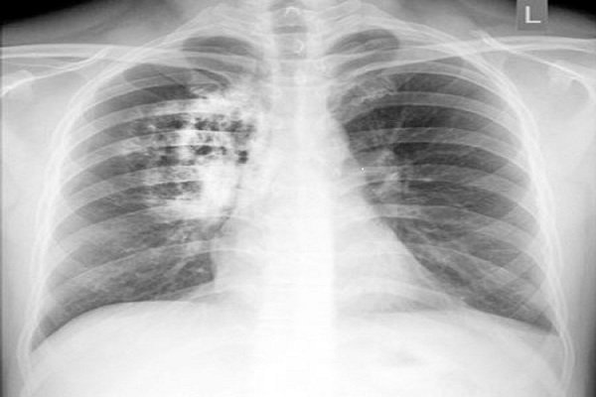
- Vi khuẩn gây ra rất nhiều bệnh nguy hiểm cho con người.
+ Một số bệnh phổ biến như: lao, viêm phổi, uốn ván, giang mai, phong, tả,...
Hình chụp X-quang của người bị bênh viêm phổi và lao phổi

Slide 18
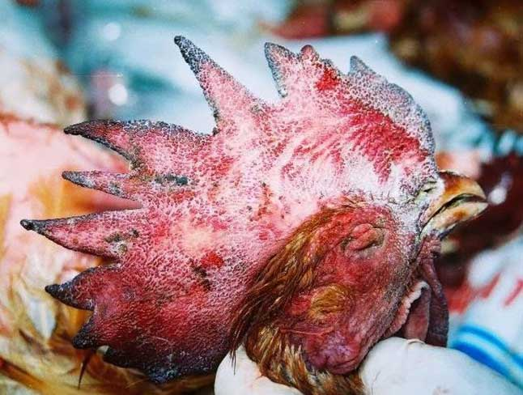
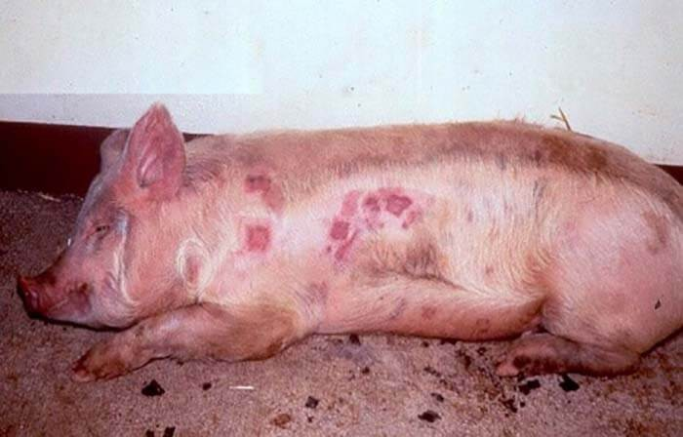
- Đối với động vât: nguồn gốc của bệnh tụ huyết trùng ở gia cầm, đóng dấu lợn,… gây thiệt hại lớn về kinh tế.

Slide 19
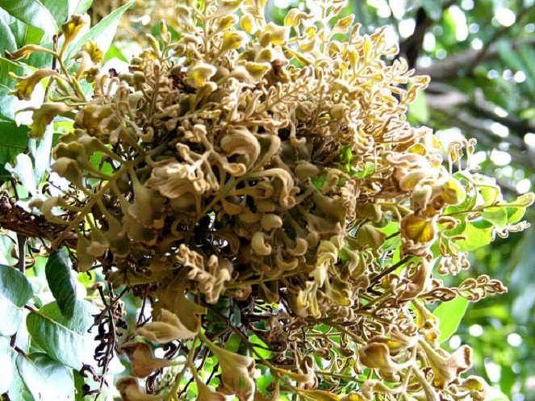
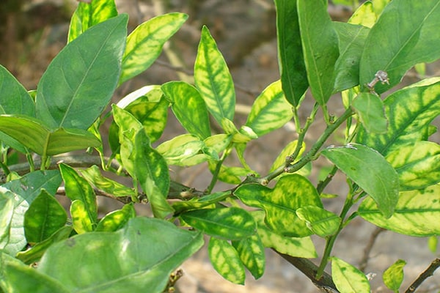
- Đối với thực vật: gây ra bệnh chổi rồng, vàng lá, loét cam,… ảnh hưởng đến năng suất và chất lượng cây trồng.
Cây nhãn bị bệnh chổi rồng
Bệnh vàng lá ở các cây có múi

Slide 20
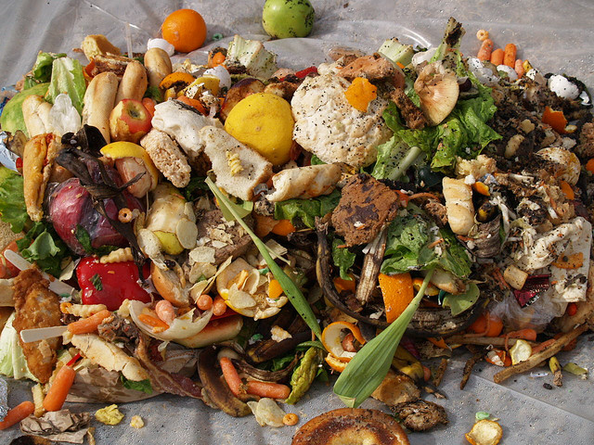
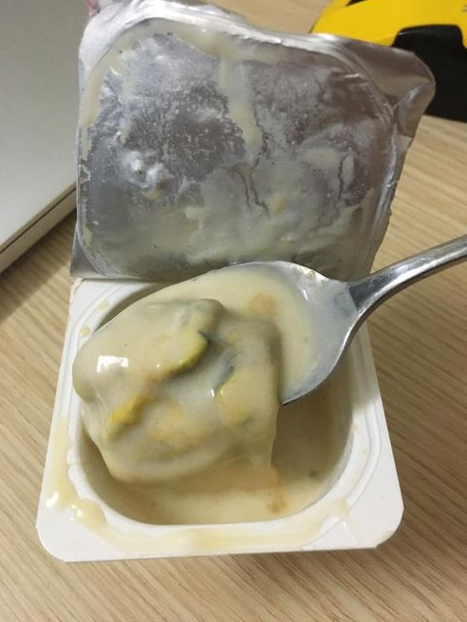
- Ngoài ra còn khiến thực phẩm nhanh chóng bị hỏng, ôi thiu,…

Slide 21

HOẠT ĐỘNG NHÓM

Slide 22

Thảo luận theo nhóm 3-4 học sinh để trả lời các câu hỏi sau:
1. Theo em bệnh do vi khuẩn gây ra có thể lây truyền theo con đường nào?
Big numbers catch your audience’s attention
2. Hãy nêu một số biện pháp phòng chống bệnh do vi khuẩn gây ra?

Slide 23


- Vi khuẩn xâm nhập vào cơ thể qua đường ăn uống là chủ yếu: sử dụng thức ăn, nước uống không đảm bảo vệ sinh.
- Qua tiếp xúc trực tiếp với nguồn gây bệnh.
- Qua đường không khí: hô hấp.
Big numbers catch your audience’s attention

Slide 24
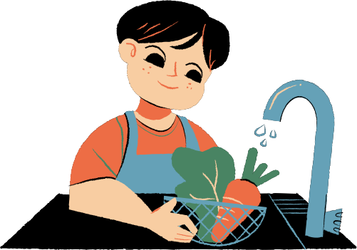

- Một số biện pháp phòng bệnh:
+ Vệ sinh môi trường sạch sẽ, ăn uống vệ sinh.
+ Đeo khẩu trang nơi công cộng và khi đi vào vùng cảnh báo có dịch, tránh tiếp xúc gần với người khác.
Big numbers catch your audience’s attention

Slide 25

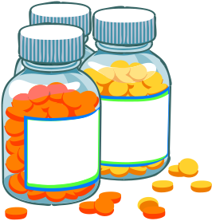
- Một số biện pháp phòng bệnh:
+ Tăng cường bồi bổ cơ thể để tăng sức để kháng.
+ Sử dụng thuốc kháng sinh đúng bệnh, đúng cách.
+ Rửa tay trước khi ăn và sau khi đi vệ sinh.
.
Big numbers catch your audience’s attention

Slide 26
LUYỆN TẬP
Câu 1. Vi khuẩn là…
A
A
Nhóm sinh vật có cấu tạo nhân sơ, kích thước hiển vi
B
Nhóm sinh vật có cấu tạo nhân thực, kích thước hiển vi
C
Nhóm sinh vật chưa có cấu tạo tế bào, kích thước hiển vi
D
Nhóm sinh vật chưa có cấu tạo tế bào, kích thước siêu hiển vi

Slide 27
LUYỆN TẬP
Câu 2. Bệnh nào sau đây không phải do vi khuẩn gây nên?
A.
B.
Bệnh lao phổi
Bệnh uốn ván
C.
D.
Bệnh phong
Bệnh thuỷ đậu

Slide 28
LUYỆN TẬP
Câu 3. Phát biểu nào sau đây không đúng khi nói về vai trò của vi khuẩn?
Được sử dụng trong nông nghiệp và công nghiệp chế biến.
A
Được sử dụng trong sản xuất vaccine và thuốc kháng sinh.
B
C
Mọi vi khuẩn đều có lợi cho tự nhiên và đời sống con người.
C
Giúp phân huỷ chất hữu cơ thành chất vô cơ để cây sử dụng.
D

Slide 29
LUYỆN TẬP
Câu 4. Con đường lây truyền nào sau đây không phải là con đường lây truyền bệnh lao phổi?
A. Tiếp xúc trực tiếp với nguồn gây bệnh
B. Thông qua đường máu
B. Thông qua đường máu
C. Thông qua đường tiêu hoá
D. Thông qua đường hô hấp

Slide 30

VẬN DỤNG
1. Điền từ còn thiếu vào đoạn thông tin sau bằng cách lựa chọn đáp án thích hợp từ các gợi ý sau: vius, vi khuẩn, phân huỷ, tổng hợp, vật chất, sinh vật.
Vì khuẩn có vai trò quan trọng trong tự nhiên và đời sống con người: chúng …........... xác ……….. thành các chất đơn giản, khép kín vòng tuần hoàn ……….. trong tự nhiên. ………..... góp phần hình thành than đá, dầu lửa.
phân huỷ
sinh vật
vật chất
Vi khuẩn

Slide 31

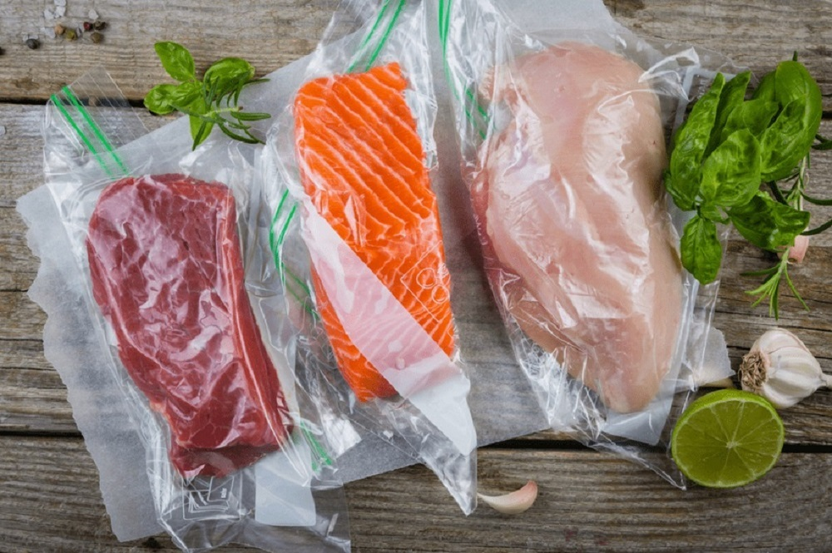

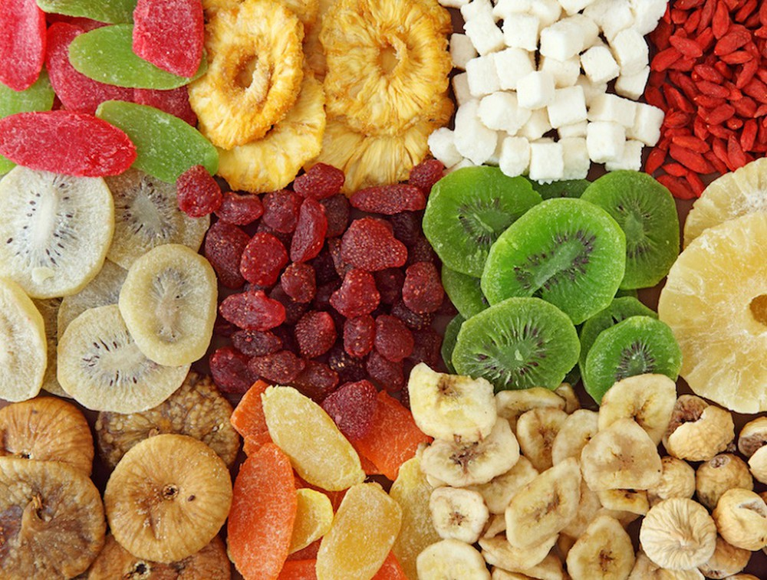
VẬN DỤNG
2. Kể tên một số biện pháp giúp bảo quản thực phẩm không bị ôi thiu.
- Phơi, sấy khô
- Bảo quản lạnh
- Ướp muối
- Hút chân không

Slide 32

HƯỚNG DẪN VỀ NHÀ
-Vẽ sơ đồ tư duy cho bài học để hệ thống lại kiến thức.
- Học bài và trả lời câu hỏi SGK.
- Đọc trước bài 28.

Slide 33

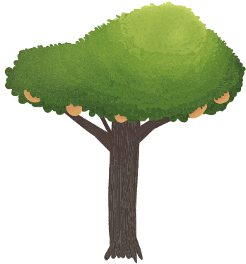
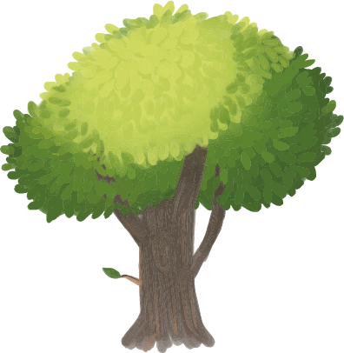
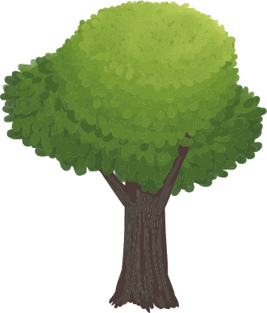
CẢM ƠN CÁC EM ĐÃ LẮNG NGHE BÀI GIẢNG

